Slide 1
Praktek Laravel – Jadwal Mapel
Shyallom Christian Yosua Putra / 12

Slide 2
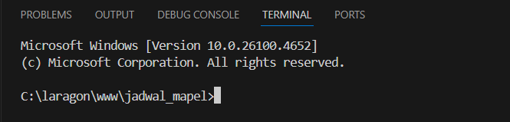
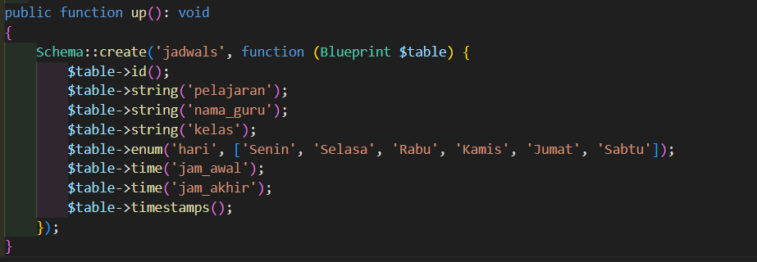
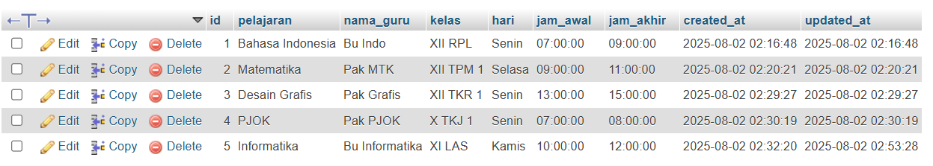
Praktek Laravel – Jadwal Mapel
Shyallom Christian Yosua Putra / 12
> Untuk membuat Controller, Model, dan Migration dalam satu command.
php artisan make:model Jadwal -mcr

Slide 3
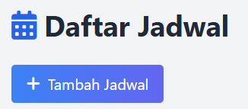
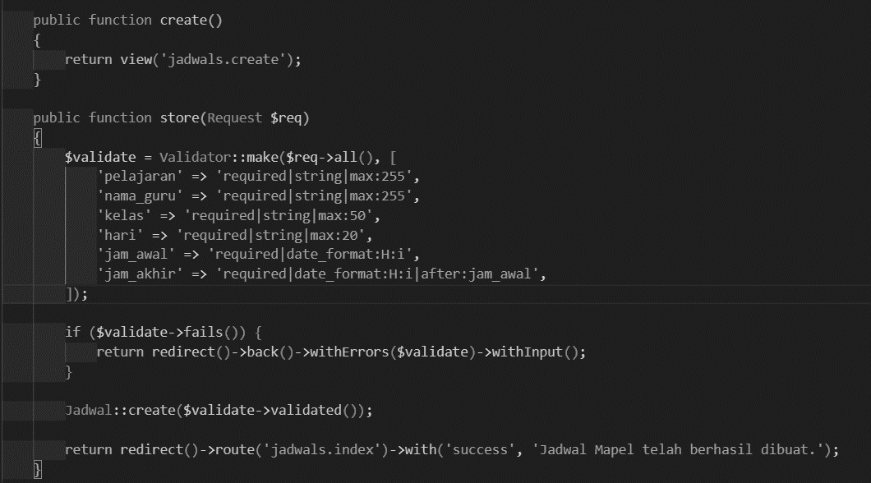
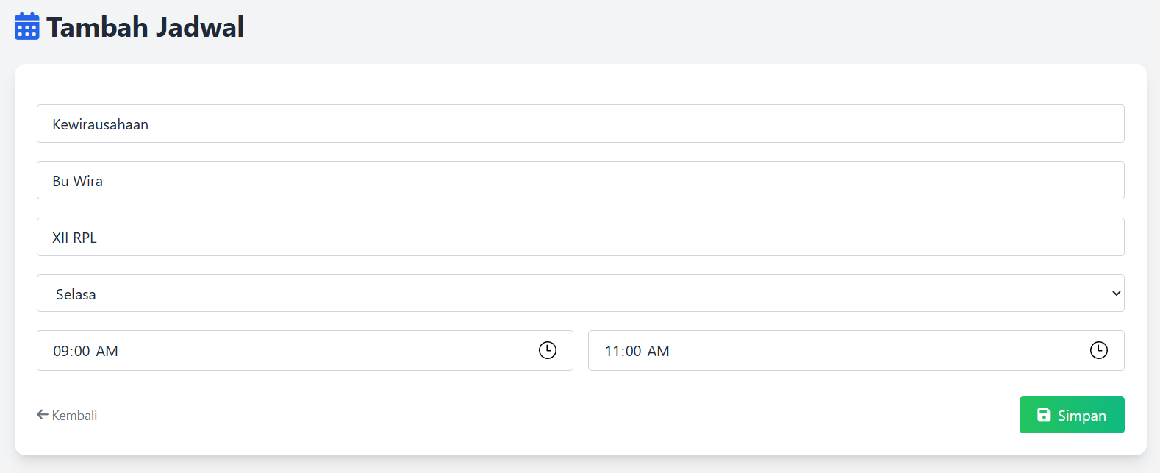
> Untuk membuat Controller, Model, dan Migration dalam satu command.
php artisan make:model Jadwal -mcr
CREATE

Slide 4

> Untuk membuat Controller, Model, dan Migration dalam satu command.
php artisan make:model Jadwal -mcr
CREATE

Slide 5
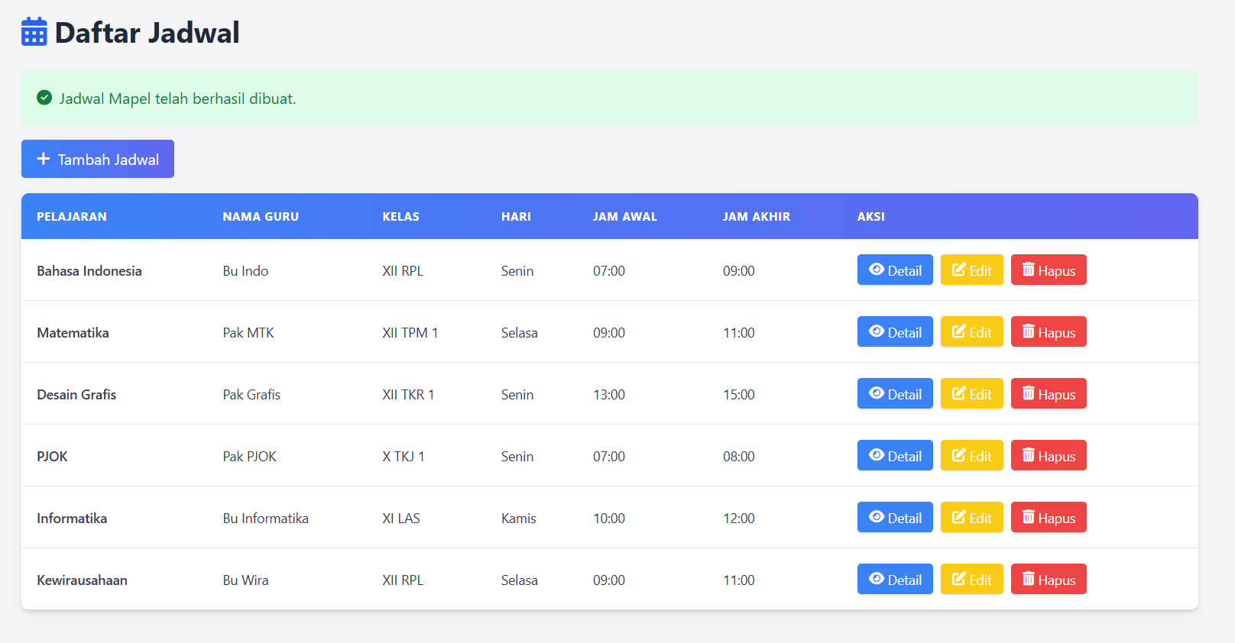
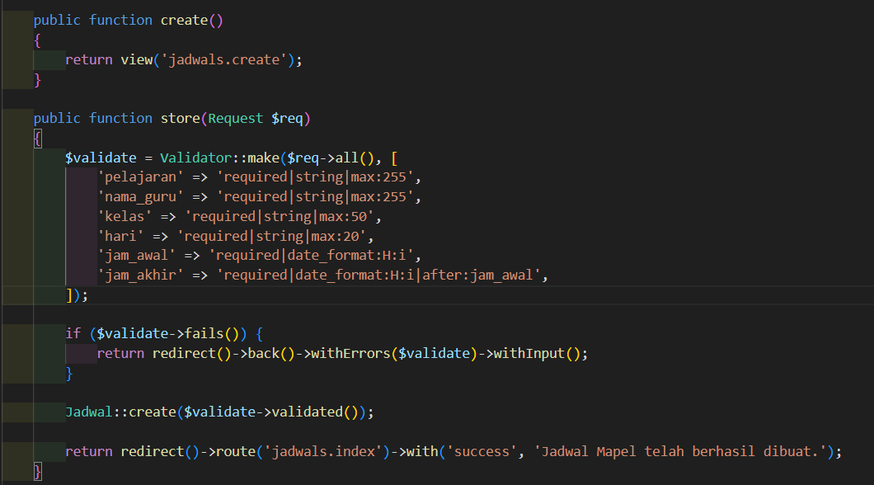
CREATE
READ

Slide 6
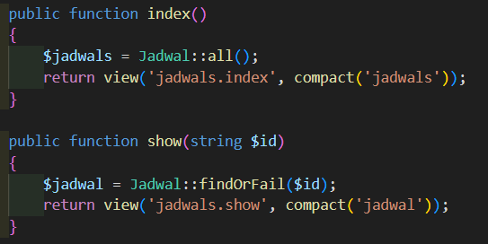
CREATE
READ

Slide 7
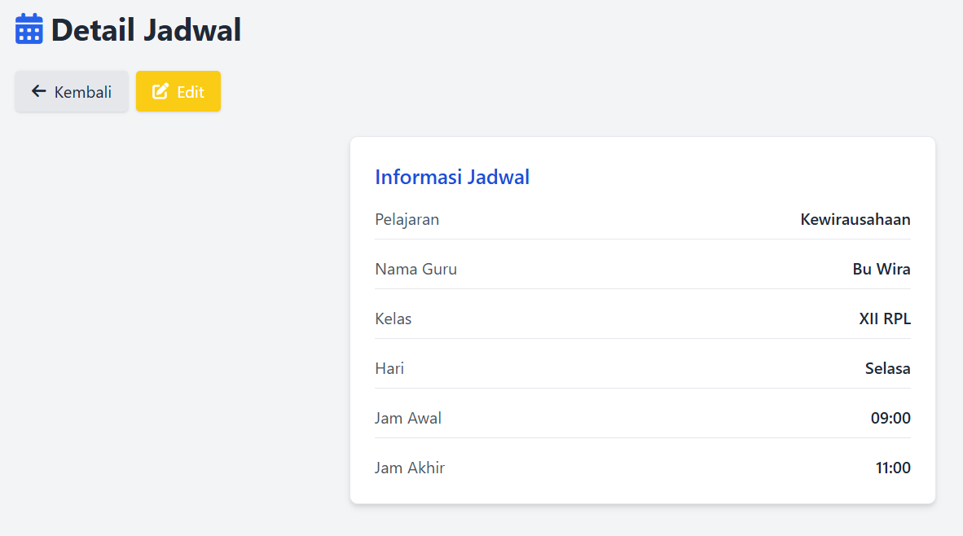
READ

Slide 8
READ

Slide 9
READ

Slide 10
READ

Slide 11
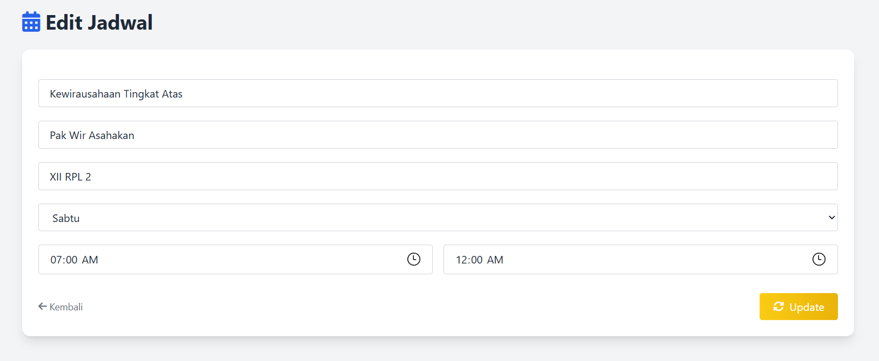

UPDATE

Slide 12
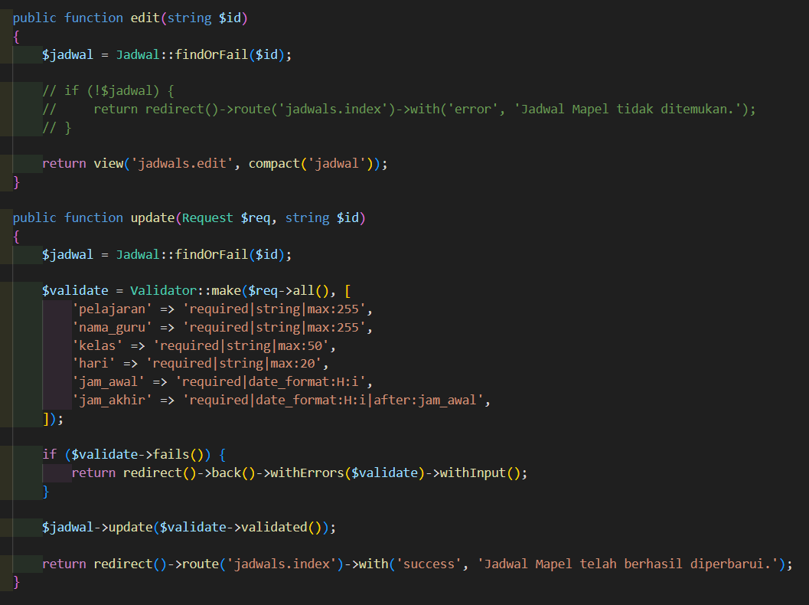
UPDATE

Slide 13
UPDATE
DELETE

Slide 14
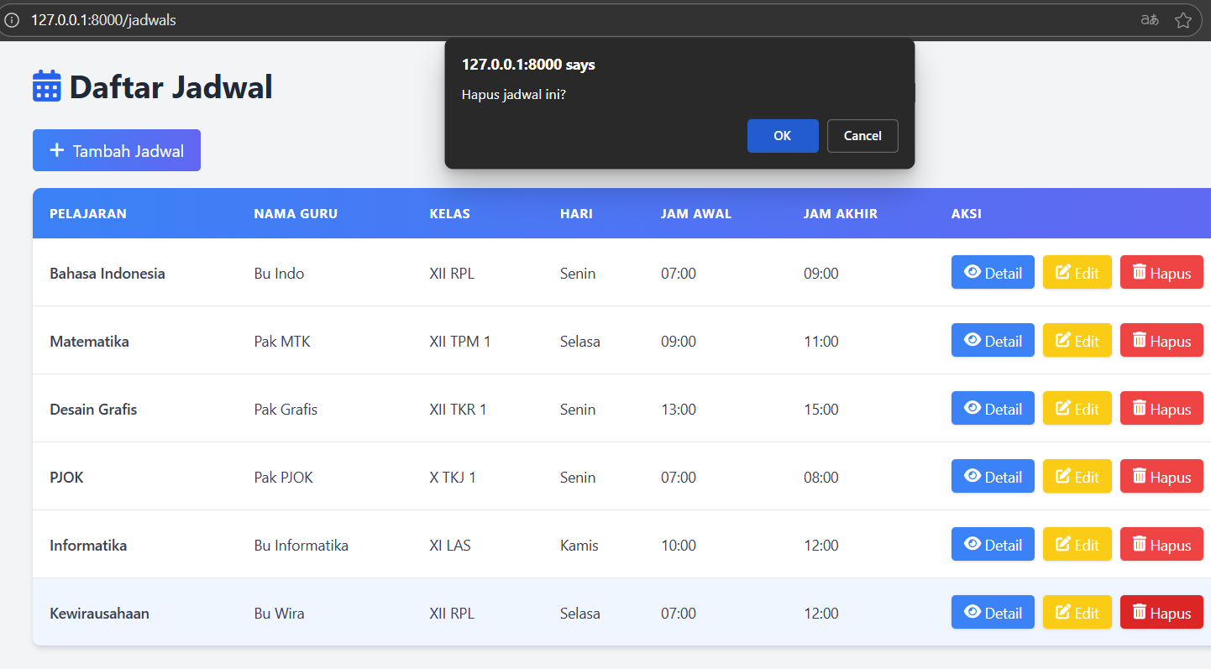
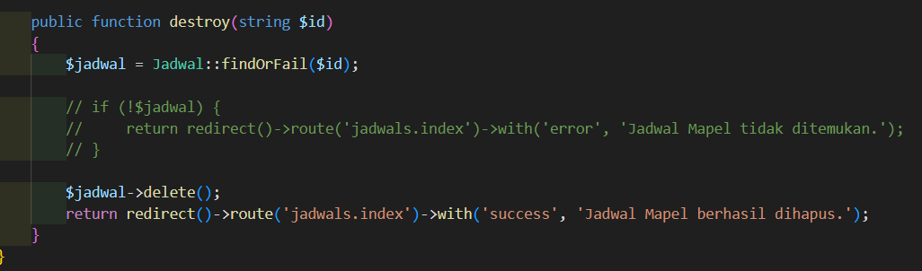
UPDATE
DELETE

Slide 15
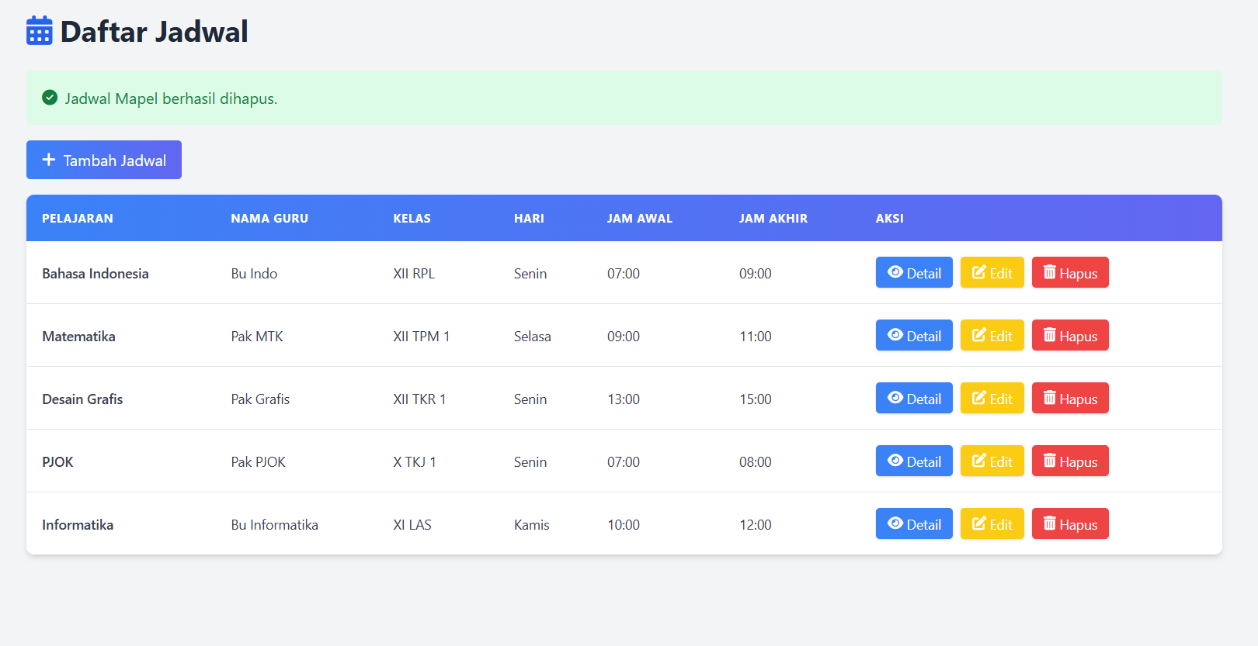
DELETE

Slide 16
DELETE

Slide 17
Sekian terimakasih
🙏🙏🙏
Tantangan dan Solusi
> Masih belum terlalu kenal dengan web.php dan penggunaan blade.
> Solusinya mencari arti istilah-istilah dan cara kerja suatu function di internet.

Slide 18
Tantangan dan Solusi
> Masih belum terlalu kenal dengan web.php dan penggunaan blade.
> Solusinya mencari arti istilah-istilah dan cara kerja suatu function di internet.
Sekian terimakasih
🙏🙏🙏

